Slide 1
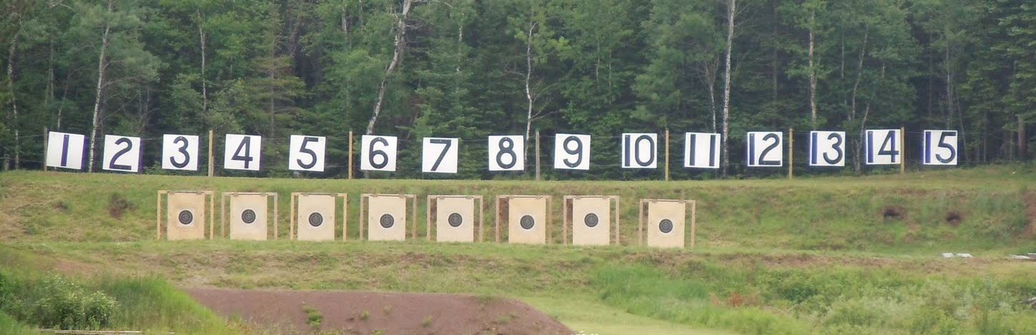
Skydelederens rolle

Slide 2
Sikkerhedsbestemmelser for skydninger under
Danmarks Jægerforbund

Slide 3
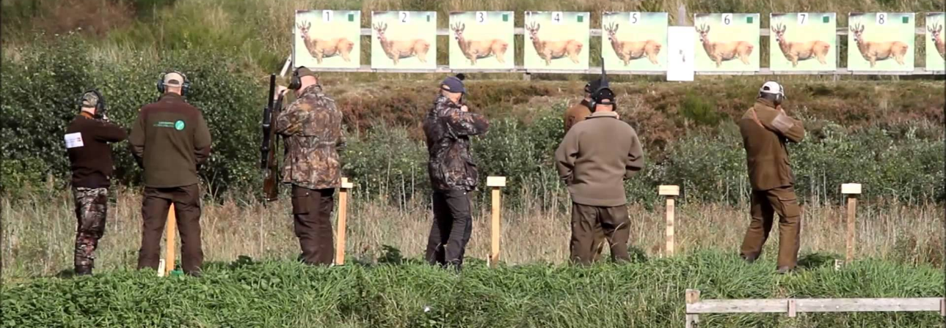
Almindelige bestemmelser (S):

Slide 4
Bestemmelser for skydelederen

Slide 5
Refleksionsøvelse
Gå sammen 2 og 2.
Gennemgå sammen bestemmelser og særlige forhold som skydeleder.
(pkt. 302 og 303)
Tid til rådighed: 5 minutter

Slide 6
Hjælpere for skydelederen
Ved baneskydning skal skydelederen udpege én banekommandør til hvert skydebaneafsnit.
Ved terrænskydning udpeger terrænskydelederen én stationschef pr. station (samt en sikkerhedsobservatør og nødvendigt antal afspærringsposter.)

Slide 7
Bestemmelser for banekommandøren
a) Banekommandøren forestår skydningen på en enkelt skydebane/skydebaneafsnit.
b) En banekommandør skal være mindst 18 år og rutineret skytte.
c) Banekommandøren skal fysisk opholde sig på skydebanen/skydebaneafsnittet under skydningen og herunder:
- instruere skytterne om eventuelle særlige sikkerhedsmæssige forhold på den pågældende skydebane,
- foranledige, at skydningen standses, hvis der kommer personer ind i fareområdet, eller der svinges med et markørflag,
- påse, at ladning og afladning foregår på skydelinjen,
- ved kontrol sikre sig, at skytterne har afladt deres våben, at bundstykket/låsen er åbent eller udtaget, og magasinet er udtaget, inden standpladsen forlades, eller når der er udækkede personer inden for fareområdet.
- sørge for ro og orden under skydningen.
Banekommandøren må i disse tilfælde normalt ikke selv deltage som skytte og skal placere sig således, at alle standpladser kan overvåges.
d) Kan banekommandøren ikke overvåge sikkerheden på alle benyttede standpladser, udpeges én eller flere standpladshjælpere

Slide 8
Bestemmelser for stationschefen
a) Stationschefen har det sikkerhedsmæssige ansvar for en station under terrænskydning.
b) Stationschefen har de samme sikkerhedsmæssige beføjelser som en banekommandør.
c) Stationschefen er under skydning ansvarlig for de hjælpere og markører, der er ved stationen.
d) Stationschefen må ikke samtidigt selv deltage som skytte.
e) En stationschef skal være mindst 18 år og rutineret skytte, eller rutineret banekommandør.
f) Stationschefen placerer sig således, at alle standpladser kan overvåges.
g) Er der ved riffelterrænskydninger mere end 10 skytter pr. hold skal der ud over stationschefen være mindst en standpladshjælper som hjælper pr. station.
h) Stationschefen instruerer markørerne på egen station; om opholdssted, rute som skal benyttes fra opholdssted til skiveopstilling og retur, samt om eventuelle særlige forhold vedrørende skydning på nabostationer.

Slide 9
Bestemmelser for standpladshjælperen
a) Standpladshjælperen udpeges som hjælper for banekommandør/stationschef.
b) Standpladshjælperen skal:
- placere sig, så de tildelte standpladser kan overvåges,
- overvåge, at skytterne følger de givne anvisninger og ordrer fra banekommandør/ stationschef,
- overvåge, at skytterne betjener deres våben sikkerhedsmæssigt korrekt,
- overvåge, at skytterne aflader deres våben straks efter endt skydning,
- på banekommandørs/stationschefs ordre udfører kontrol af våben.
c) En standpladshjælper skal være mindst 18 år og rutineret skytte.
d) Standpladshjælperen må ikke samtidig selv deltage som skytte.

Slide 10
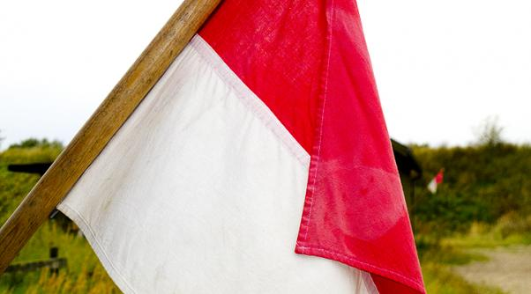
Bestemmelser for markører (S):

Slide 11
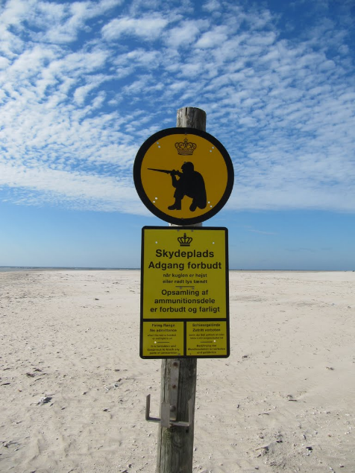

Bestemmelser for sikkerhedsobservatører og afspærringsposter

Slide 12
Refleksionsøvelse
Gå sammen 2 og 2.
Diskuter indbyrdes de nedenstående spørgsmål:
Hvornår kan/skal man bruge en banekommandør?
Hvornår bruges en standpladshjælper og hvad er hans opgaver?
Hvilke ansvar har en stationschef?
Tid til rådighed: 10 minutter

Slide 13
Refleksion
1) Alle tænker for sig selv: Hvad har været de vigtigste budskaber indtil nu? Tid: 2 min.
2) Del din opfattelse med din sidemand. Tid: 2 min.

